Slide 1
Arbeta med APU-resultatet
Stödmaterial till dig som chef inför APT eller planeringsdag
Notes:
OBS! Denna bild tar du bort innan presentation på APT (totalt tar du bort bilderna 1 – 6).

Slide 2
Syfte med den här presentationen
Stöd för dig som chef att snabbt skapa en egen presentation av APU-resultatet.
Du som chef raderar eller döljer de bilder i denna presentation som inte behövs eller är relevanta för den presentation du vill visa för arbetsgruppen eller ledningsgruppen.
Presentationsmaterialet innehåller verktyg som bidrar till ett lösningsfokuserat arbete med APU-resultatet. Det är viktigt att ni fokuserar på hur ni kan utveckla arbetsmiljön och verksamheten och inte fastnar i nuläget. Till er hjälp finns bland annat Analysverktyget som bygger på ett coachande förhållningssätt.
Notes:
OBS! Denna bild tar du bort innan presentation på APT (totalt tar du bort bilderna 1 – 6).

Slide 3
Chefens förberedelser - sid 1
Avsätt tid på APT eller planeringsdag (total tid för att arbeta med APU-resultatet beräknas till cirka 2 timmar).
Förbered presentation av arbetsgruppens eller ledningsgruppens nuläge:
APU-rapport från föregående år (se bild 10 - 13 i denna presentation).
Tidigare planer för arbetsmiljöarbetet och verksamhetsutveckling.
Statistik för sjukfrånvaro, personalomsättning genom egen uppsägning och incidentrapportering av tillbud, olyckor och arbetssjukdom.
Ytterligare omständigheter, till exempel ny chef eller omorganisation.
Mer utförligt stöd finns i Handledning till chef – arbeta med APU-resultatet på HINT.
Skicka ut APU-rapport till medarbetarna, så att de har möjlighet att läsa igenom resultatet innan APT.
Under ett APT eller planeringsdag presenterar du som chef resultatet. Tillsammans med dina medarbetare startar ni då ett gemensamt arbete med att identifiera, prioritera och analysera åtgärds- och utvecklingsområden. Därefter uppdaterar ni er befintliga handlingsplan med nya eller förändrade områden. Med handlingsplanen som underlag utvecklar ni er arbetsplats för bättre arbetsmiljö och verksamhet. Det är viktigt att även identifiera det som fungerar bra för att bibehålla och eventuellt utveckla det än mer.
Handlingsplanen är ett arbetsdokument för arbetsgruppen eller ledningsgruppen och ska skickas till överställd chef. Överställd chef sammanställer handlingsplanerna på avdelningsnivå.
Notes:
OBS! Denna bild tar du bort innan presentation på APT (totalt tar du bort bilderna 1 – 6).

Slide 4
Chefens förberedelser – sid 2
Skyddsombud deltar i arbetet med APU, då detta är en del av det systematiska arbetsmiljöarbetet.
Skicka kopia av APU-rapporterna och nulägespresentationen till skyddsombudet i förväg.
Tillsammans med skyddsombud, gör en riskbedömning av APU-resultatet, se nästa bild. Saknas skyddsombud kan en eller två representanter ur gruppen utses vid riskbedömningen. Sammanställ tidigare identifierade riskfaktorer utifrån fysisk, digital, organisatorisk och social arbetsmiljö samt lika rättigheter och möjligheter (diskriminering). Utifrån riskbedömningen är det något som behöver tilläggas när APU-resultatet presenteras, se bild 13?
Ta reda på hur du eskalerar åtgärder eller förslag som inte kan hanteras på din ansvarsnivå.
För att kunna arbeta med resultatet på bästa sätt, förbered smågrupper om cirka 3 - 5 medarbetare.
Skriv ut ett analysverktyg i A3-format till vardera grupp alternativt använd den digitala ifyllbara versionen av Analysverktyget som du hittar på HINT.
Förbered material för mötet: Block, pennor, utskrifter av resultatrapporten, blädderblock, post-it-lappar alternativt Mentimeter (observera att medarbetarna behöver ha tillgång till datorer eller mobiler om du använder dig av Mentimeter).
Notes:
OBS! Denna bild tar du bort innan presentation på APT (totalt tar du bort bilderna 1 – 6).

Slide 5
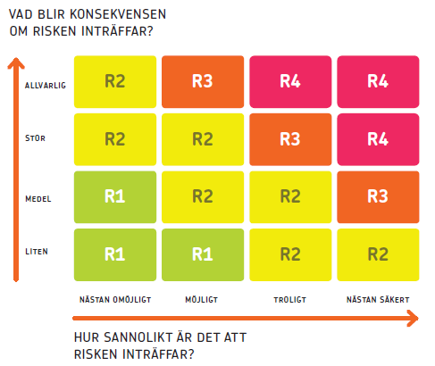
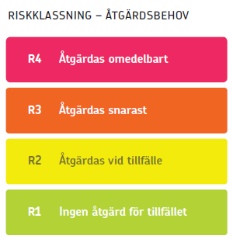
Riskbedömning
De områden i APU som har lågt medelvärde, det vill säga som visar stor andel rött och gult i staplarna, ska riskbedömas, prioriteras och åtgärdas.
Riskbedömningen ska vara skriftlig och åtgärder som inte genomförs omedelbart ska föras upp i en handlingsplan.
Det går inte att utveckla allt samtidigt. Därför behöver ni prioritera vilka områden som är viktigast att arbeta vidare med: Vad skapar mest värde och nytta för arbetsmiljön och verksamheten?
Notes:
OBS! Denna bild tar du bort innan presentation på APT (totalt tar du bort bilderna 1 – 6).
Tillsammans med ditt skyddsombud gör du en riskbedömning rörande de områden i årets APU som har en stor andel gult och rött. I de fall risk- och konsekvensbedömningen hamnar på orange eller rött fält behöver du omedelbart eller snarast åtgärda dessa.
Bedöm sannolikheten och risken att området kan leda till risk för ohälsa, olycksfall eller minskad kvalitet i verksamheten samt vilken konsekvens det får om den inträffar. Använd mallen som finns i övningen:
Risk = Sannolikheten för ohälsa eller olycksfall i arbetet ska uppstå och följderna av detta, till exempel förslitningsskada
Riskkälla = Anledningen/källan till ohälsan/olycksfallet (risken), till exempel monotont arbetsmoment.
Dessutom behöver ni analysera resultatet utifrån frågorna: Vilka utvecklingsområden är det viktigast att arbeta vidare med? Vad skapar mest värde och nytta för arbetsmiljön och verksamheten?

Slide 6
Förslag körschema APT
Aktivitet | Innehåll | Tid
Inledning | Välkomna och berätta upplägg för APT. | Cirka 3 min
Presentation resultat | Gå kort igenom resultatet för APU. Fastna inte för länge på denna tid. | Cirka 10 min
Övning 1: Kartläggning/ dialog utvecklings-områden | Här finns det två sätt att genomföra övning 1 på: Med post-it –lappar Var och en reflekterar enskilt. Tid cirka 2-3 min. Reflektera i smågrupper. Tid cirka 10 min. Reflektera i hela arbetsgruppen. Tid 15 min. Genom menti.com Här behöver du som chef förbereda i mentimeter.com. Medarbetarna går sedan in i menti.com och besvarar kartläggningsfrågan, se stödmaterial Handledning – arbete med APU-resultatet. | Cirka 30 min
Paus | Under pausen grupperar du som chef identifierade utvecklingsområden antingen genom att gruppera post-it-lappar i en mind-mapp på whiteboard eller att gruppera det som inkommit via menti.com. | Cirka 15 min
Övning 2: Prioritering genom röstning | Vilka utvecklingsområden är det viktigast att arbeta vidare med? Vad skapar mest värde och nytta för arbetsmiljön och verksamheten? Medarbetarna prioriterar cirka 1-3 utvecklingsområden (arbetsmiljöåtgärder) antingen via att markera grupperade områden på post-itlapparna eller via menti.com | Cirka 15 min
Övning 3: Analys/underlag till handlingsplan | Använd Analysverktyget utskrivet A3-format alternativt digital ifyllnadsbar mall. Fokusera på önskade läget och vilka aktiviteter som ni behöver göra för att gå mot det önskade läget, ruta 1 och 5. | Cirka 45 min
Avslutning | Berätta att nästa steg är att ta med underlaget från analyserna in i befintlig handlingsplan. Den uppdaterade handlingsplanen presenteras vid nästa APT. Tack för idag! | Cirka 2 min
Notes:
OBS! Denna bild tar du bort innan presentation på APT (totalt tar du bort bilderna 1 – 6).
Instruktion:
Det är viktigt att ni under APT lägger den mesta tiden på att analysera kring önskat läge och aktiviteter för att nå det önskade läget. Fastna inte för länge med att gå igenom resultatet. Arbetssättet för att arbeta med resultatet innehåller en analysdel som bygger på ett lösningsfokuserat coachande förhållningssätt. Detta skapar delaktighet och engagemang hos medarbetarna. Viktigt att ni fokuserar på hur ni kan utveckla verksamheten och inte fastnar i nuläget.

Slide 7
Arbeta med APU-resultatet
Utveckling av vår arbetsmiljö och verksamhet
Notes:
OBS! Denna bild tar du bort innan presentation på APT (totalt tar du bort bilderna 1 – 6).

Slide 8
Agenda
Presentation av vårt APU-resultat.
Arbete med APU-resultatet genom att undersöka och föra dialog om våra åtgärds- och utvecklingsområden.
Prioritering av åtgärds- och utvecklingsområden.
Analys av prioriterade områden inför uppdatering av handlingsplan.

Slide 9
Syfte
Utifrån resultatet i APU identifiera, prioritera och analysera åtgärds- och utvecklingsområden.
Analysen blir underlag för att uppdatera vår handlingsplan.
Mål
Att vi har en uppdaterad handlingsplan för fortsatt utveckling av vår arbetsmiljö och verksamhet.
Notes:
Presentera syfte och mål arbetet med dagens APT/planeringsdag.

Slide 10
Friskfaktorer
Ett välfungerande rehabiliteringsarbete för kort- och långtidsjukfrånvaro.
Tydligt uppdrag.
Ett välfungerande systematiskt
arbetsmiljöarbete (SAM) i vardagen.
Rolltydlighet i arbetet och
att målen är tydliga och kända.
Ett närvarande, tillitsfullt
och engagerat ledarskap.
Gott samarbete
och teamarbete.
Kvalitet i arbetsmiljö och verksamhet
Kompetensutveckling, möjlighet till anpassning och varierande arbetsuppgifter
En välutvecklad kommunikation
och feedback.
Prioritering av arbetsuppgifter
vid hög arbetsbelastning.
Delaktighet och möjlighet att påverka beslut.
En rättvis och transparent
organisation.
Källa: https://www.suntarbetsliv.se/forskning/ledarskap-och-organisation/sa-far-ni-en-friskare-arbetsplats-8-sakra-satt/.
https://www.av.se/globalassets/filer/publikationer/rapporter/rap-2021-2-friskfaktorer-som-kan-matas-och-foljas-over-tid.pdf
Notes:
En bra utgångspunkt i arbetet med APU-resultatet är att titta på friskfaktorerna. Vad innebär friskfaktorerna för er och vilka faktorer behöver vi utveckla? Att ta med friskfaktorerna i arbetet skapar en tydlighet kring vad en arbetsplats behöver och vad som behöver utvecklas. Det blir mer fokus på att främja arbetsmiljön i stället för att enbart fokusera på det som inte fungerar. Det som inte fungerar kommer ändå att lyftas i arbetet med resultatet. Genom att ta med friskfaktorerna blir ingången positiv.

Slide 11
Vårt APU-resultat
Svarsfrekvens = xx
Hållbart medarbetarengagemang = xx
eNPS* = xx
*Employee Net Promoter Score är ett mått på hur villiga vi som medarbetare är att rekommendera vår arbetsplats till andra.
Notes:
Siffrorna tar du från APU-rapporten.
Kom ihåg att du som chef endast kort ska presentera resultatet. Visa ett nyfiket förhållningssätt. All tolkning och reflektion sker tillsammans med medarbetarna.

Slide 12
Vårt APU-resultat – fem frågor med högst medelvärde
Xxx
Xxx
Xxx
Xxx
Xxx
Notes:
Titta i APU-rapporten och identifiera de frågor som har högst medelvärde och skriv in dem.

Slide 13
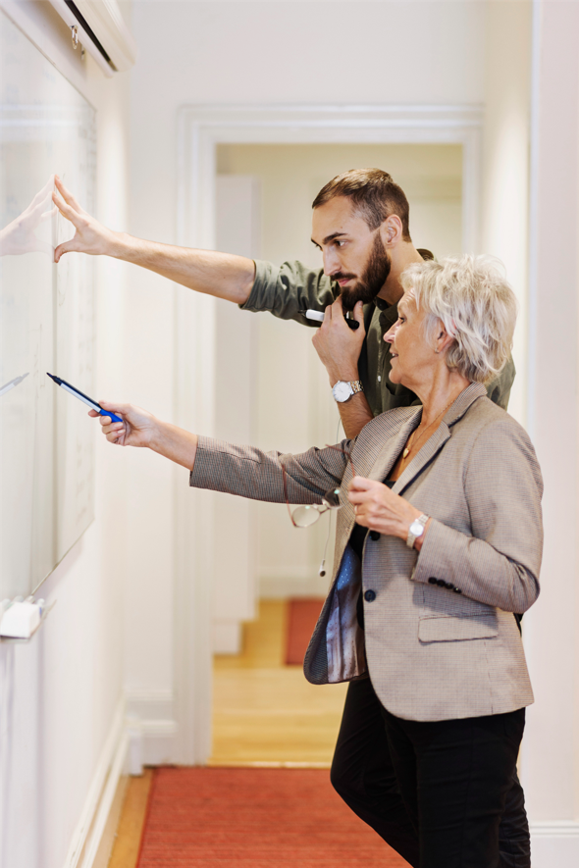
Vårt APU-resultat – fem frågor med lägst medelvärde
Xxx
Xxx
Xxx
Xxx
Xxx
Notes:
Titta i APU-rapporten och identifiera de frågor som har lägst medelvärde och skriv in dem.

Slide 14
Sammanställning nuläge
Tidigare identifierade åtgärds- och utvecklingsområden samt resultat av riskbedömning från årets APU:
Xxx
Xxx
Xxx
Notes:
Vid behov kompletterar chef och skyddsombud tidigare identifierade utvecklingsområden (arbetsmiljöåtgärder) som inte fångats upp i APU resultatet och som kan behöva synliggöras.

Slide 15
Undersöka och föra dialog om våra åtgärds- och utvecklingsområden
Notes:
Kartläggning och dialog kring utvecklingsområden börjar.

Slide 16
Arbeta med resultatet
Övning 1 - Undersöka
Reflektera enskilt: Fundera själv utifrån resultatet i APU och ställ dig frågan: ”Vad är viktigt för att jag ska må bra i arbetet och för att kunna göra ett bra jobb?” Skriv upp på post-it lappar. Tid cirka 2 - 3 minuter.
Reflektera i smågrupper (3 - 5 kollegor): Berätta för varandra i den lilla gruppen vad du skrivit. Låt alla berätta. Komplettera med eventuellt ytterligare post-it-lappar. Tid 10 minuter.
Reflektera i hela arbetsgruppen: Sätt upp alla lappar på väggen eller på en whiteboard och låt alla titta på dem. Gruppera det som framkommit i utvecklingsområden. Observera att ett utvecklingsområde kan vara både styrkor och det som fungerar mindre bra. Tid 15 minuter.
Notes:
Instruktion till undersökning/dialog.
Reflektera enskilt och skriv ner på post-it-lappar.
Reflektera tillsammans i den mindre gruppen.
Dela era reflektioner i storgruppen.
Gruppera post-it-lapparna utifrån det som kommer fram i övningen.

Slide 17
Alternativ undersökning via menti.com
Steg 1.
Gå in på menti.com. Utifrån APU-resultatet ställ dig själv frågan:
”Vad är viktigt för att jag ska må bra i arbetet och kunna göra ett bra jobb?”
Kod: XXX
Notes:
Gruppera resultatet som kommit in i kartläggningen. Dölj eller ta bort denna bild om du inte använder dig av Mentimeter vid den här övningen.

Slide 18
Alternativ undersökning via menti.com
Steg 2. Gruppera identifierade områden utifrån menti.com, se exempel nedan:
Notes:
Gruppera resultatet som kommit in i kartläggningen.
Dölj eller ta bort denna bild om du inte använder dig av den här metoden vid övningen.

Slide 19
Övning 2 - Prioritera
Vilka åtgärds- eller utvecklingsområden är det viktigast att arbeta vidare med? Vad skapar mest värde och nytta för arbetsmiljön och verksamheten?
Röstning - prioritera ett till tre områden.
Ni har tre poäng var. Fördela dem på de områden som ni tycker är viktigast genom att sätta en prick på det området.
Tycker ni att ett område är väldigt viktigt kan ni sätta alla poäng på ett område, tycker ni tre områden är lika viktiga fördelar ni ett poäng på vardera område, eller två poäng på ett område och ett poäng på ett.
Observera att röstningen är individuell.
Notes:
Titta igenom grupperingen av post-it-lappar, det vill säga resultatet av dialogen.
Nästa steg är att medarbetarna prioriterar de viktigaste åtgärds- och utvecklingsområden. Vilka utvecklingsområden är det viktigast att arbeta vidare med? Vad skapar mest värde och nytta för arbetsmiljön och verksamheten? Är det bråttom? Finns det resurser?
Instruktion till gruppen
Röstningen sker enskilt.
Titta igenom grupperingen med post-it-lappar, det vill säga resultatet av övningen.
Medarbetaren har 3 poäng vardera. Varje medarbetare prioriterar cirka 3 utvecklingsområden. Fördela dem på de prioriterade områdena som du tycker är viktigast genom att sätta en tydlig prick på det området.
Tycker du att ett område är väldigt viktigt kan du sätta alla poäng på ett område, tycker du tre är lika viktiga fördelar ni 1 poäng på vardera, eller 2 poäng på ett område och 1 poäng på ett.
Alternativa metoder:
Anonym omröstning: numrera förslagen, be deltagarna skriva nummer på en lapp & lägga i burk.
För snabb röstning i stor grupp där alla har mobil kan röstning ske via menti eller liknande

Slide 20
Alternativ prioritering via menti.com
Steg 3. Vad skapar mest värde och nytta för vår arbetsmiljö och verksamhet?
Rösta fram 1 – 3 utvecklingsområden (röstningen är individuell). Ni kan inte utveckla allt på en gång.
Varje person har 100 poäng att fördela. Dessa fördelas ut på de utvecklingsområde/en som du tycker är viktigast. Det går att lägga 100 poäng på ett område.
Kod: xxx
Observera att röstningen är individuell.

Slide 21
Alternativ prioritering via menti.com
Steg 4. Presentera resultatet från prioriteringen via menti.com

Slide 22
Övning 3 - Analysera prioriterade utvecklingsområden
Reflektera i smågrupper (3 - 5 kollegor):
Nu är det dags att analysera de prioriterade områdena med hjälp av Analysverktyget. Fyll i namnet på området i verktyget och dela ut till grupperna. Är ni många grupper kan ni analysera olika områden. Utse någon i varje grupp som håller tiden och någon som antecknar. Viktigast är att fokusera på rutorna Önskat läge och Aktiviteter.
Önskat läge: Hur vill vi ha det?
Gå kort igenom rutorna Nuläge, Hinder och Resurser.
Aktiviteter: Vad behöver vi göra för att nå önskat läge?
Avsluta med rutan Följ upp och utvärdera.
Dela era reflektioner i storgruppen.
Lämna in gruppens anteckningar till chef. Anteckningarna blir underlag för att uppdatera vår handlingsplan.

Slide 23
Analysverktyg
UTVECKLINGSOMRÅDE: ______________________________________________
Version 1.0. Ansvarig: Personalavdelningen,
HR-enheten. Senast justerad: 2023-09-23
GRUPPENS NAMN:_________________________________DATUM:______________
1. ÖNSKAT LÄGE: Hur vill vi att det ska bli? Vilka är målen på kort- och lång sikt?
2) FÖRSTÅ NULÄGET: Vad är orsaken till nuläget? Analysera och förstå!
3) HINDER: Vad hindrar er? Vad kan hindra på väg mot det önskade läget?
Tankar om hur vi kan komma över hindren?
4) RESURSER: Vilka resurser har vi (till exempel tid, stöd, engagemang, kompetens) Vilka resurser skulle vi behöva?
5) AKTIVITETER: Vad behöver vi göra för att nå målen på kort och lång sikt? Fokus på lösningar och aktiviteter på:
Vad kan var och en göra?
Vad kan vi som grupp göra?
Vad kan vår chef göra?
Vad behöver kommuniceras/hanteras på högre nivå eller funktion?
6) FÖLJ UPP och UTVÄRDERA: Hur ska vi följa upp och utvärdera att aktiviteterna når önskat resultat?
Notes:
Med Analysverktyget gör vi en fördjupad analys, planerar vi för förändringar och gör en realistisk tidsplan för varje prioriterat utvecklingsområde. Vi definierar och planerar aktiviteter som leder till utveckling, undersöker vilka resurser som behövs och formulerar mål.
Önskat läge Att ha ett önskat läge att sikta mot är bra för alla människor och grupper. Det önskade läget motiverar, inspirerar och visar oss vägen mot målet vi vill nå.
Förstå nuläget För nå det önskade läget behöver vi förstå nuläget. Hur har vi det nu och hur vill vi att det ska vara? Fastna inte för länge i att förstå nuläget!
Hinder Sällan är vägen till det önskade läget och målet spikrakt, det kommer att finnas hinder. Vad vet ni om era hinder? Vad står i vägen för att ni ska nå ert mål? Fastna inte för länge i att förstå hinder!
Resurser Vilket stöd och vilka resurser har ni till er hjälp i arbetet? Vad behöver ni? Resurser kan vara allt från material till kollegor, utbildning och lokaler.
Aktiviteter När vi har det önskade läget klart för oss behöver vi fundera över vad det är vi ska göra för att ta oss från nuläget till det önskade läget. Sätt upp de viktiga aktiviteter som skapar nytta och värde för er och för dem ni servar, det vill säga brukare, elever eller kunder. Det är viktigt att ha fokus på lösningar, aktiviteter och tydliggöra:
Vad var och en kan göra?
Vad vi som grupp kan göra?
Vad vår chef kan göra?
Vad som behöver kommuniceras eller hanteras på högra nivå eller funktion?
Följ upp och utvärdera Uppföljningen är ovärderlig i arbetet med att nå våra mål. Det är väsentligt att du som chef tillsammans med dina medarbetare återkommer till uppföljningen kontinuerligt. Det är också viktigt att arbetet utvärderas för att se att åtgärderna ger önskad effekt. Om ni startar utvecklingsprojekt i mindre eller större skala är det viktigt att veta om de skapat den nytta och det värde som ni hade tänkt att det skulle ge. Att noga tänka igenom hur något ska utvärderas är också en hjälp att faktiskt formulera bra mål, eftersom att bra mål går att utvärdera.

Slide 24
Analysen blir underlag till handlingsplan
Nästa steg är att chef och skyddsombud sammanställer det som identifierats i riskbedömning och analys samt uppdaterar vår handlingsplan.
Handlingsplanen presenteras vid nästa APT.
Att genomföra aktiviteterna i handlingsplanen är en del i det systematiska arbetsmiljöarbetet och bidrar till bättre arbetsmiljö och hög kvalitet i vår verksamhet.
Notes:
I handlingsplan ska det tydligt framgå; vad är målet, vad ska ni göra för att nå det, vem ansvarar för det och när ska det vara klart? Du hittar mall för riskbedömning och handlingsplan på HINT https://intranet.haninge.se/min-anstallning/arbetsmiljo/arbeta-systematiskt-med-arbetsmiljon-sam/ under dokument hittar du Handlingsplan, risk- och konsekvensbedömning (WORD).
Bland de prioriterade utvecklingsområdena kommer vissa frågor att hanteras av chef eller enskilda medarbetare. Andra utvecklingsområden kommer behöva lösas genom att skapa en tillfällig utvecklingsgrupp eller genom att föra dialog med annan nivå eller annan del av organisationen.
Boka in tid på APT för arbete med utvecklingsområdena utifrån handlingsplanen. Boka också in tid på APT för att följa upp att handlingsplanen och utvecklingsarbetet får de effekter som är nödvändiga för att utveckla arbetsmiljön och verksamheten.

Slide 25
Tack för idag!
Notes:
Tack alla för dagens arbete.

